Slide 1
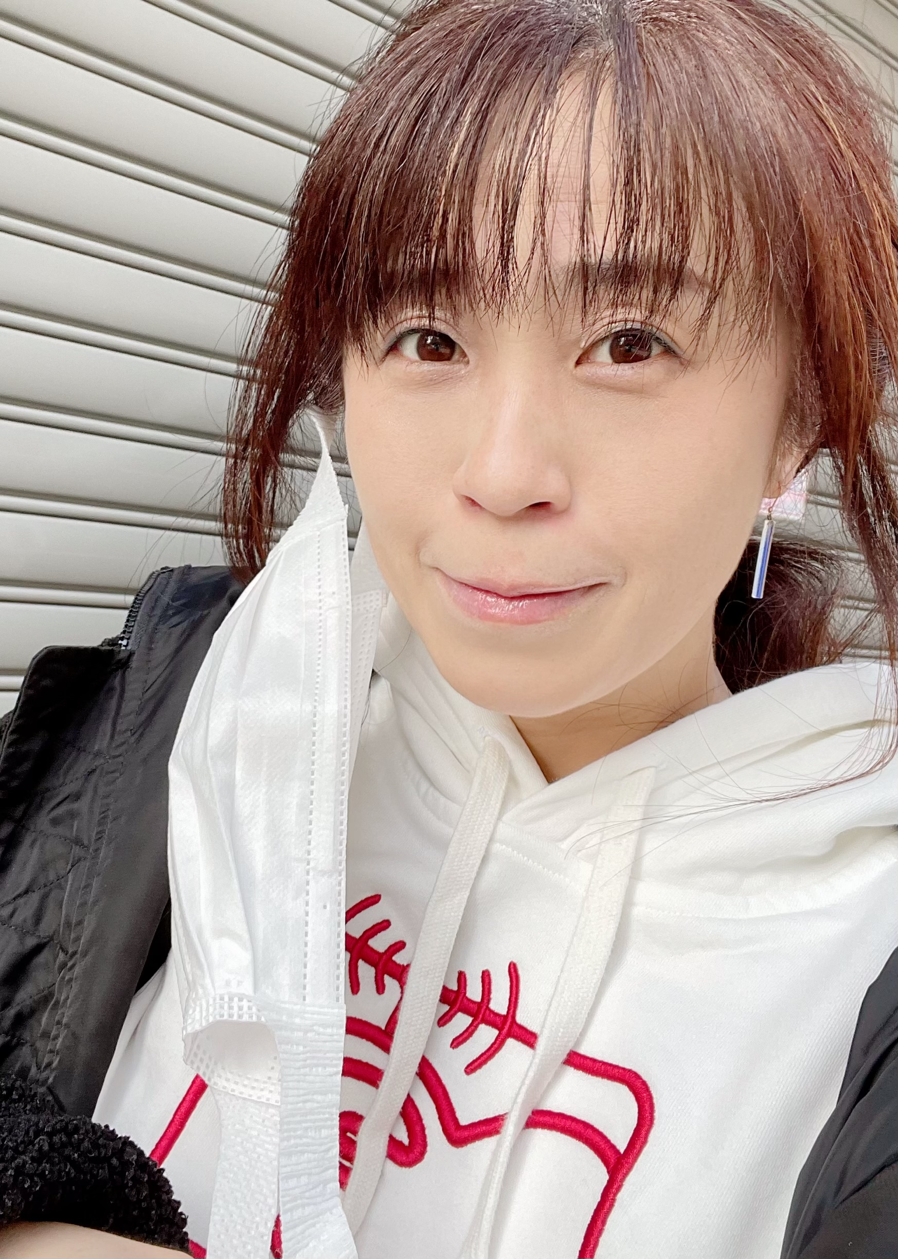
先日、並木さんのサロンでハンドエステのお試しをお願いしました。 私は基本的にはスタジオミュージシャンやナレーター、声優など、人前には出ないお仕事をしています。 そのため、どうしても見た目のことを後回しにしてしまいます。 エステなどのサロンには「行かないといけない」とわかっていても、どうしても苦手で逃げてしまっていましたが、並木さんとお話するうちに「この方なら」と思い予約をしました。 当日は、丁寧なご説明から始まり、洗顔の仕方までご指導いただきました。 そして、いざ施術という時に、私の肌の異常に気付いてくださいました。 私は肌が弱く、疲れたり乾燥すると、赤く炎症を起こす部分が出てくるのです。 すると並木さんは「ピーリングは、今の状態ではやめておきましょう」と、ご提案くださいました。 ここで、相手のことを考えていない売上優先のエステティシャンさんなら、自分の売上が減るご提案はできないと思います。 それをきちんと私のためにご提案くださったことで、並木さんに対する信頼度が上がりました。 施術はとても気持ちが良く、見るからに若返ってきれいな肌になりました。 帰宅したら、すぐにパートナーが気付いてくれて、その日から何度も嬉しそうに「肌ツルツルやん！」と言って くれるので、こっちまで嬉しい気持ちになります。 さらに「体験したい！」と自分から言ってくれて、先日お伺いしました。 これから顔出しの機会が増えるので、並木さんのお力を借りて、見た目を保ちたいと思います。 並木さんが支えてくださるから、自信を持ってステージに立つことができます。 小さな努力ですが、1人ではきっとできませんでした。 「逃げない姿勢」を後押ししてくださって、本当にありがとうございます！
美肌アドバイザー 並木規子さんへ 感謝の言葉
2022.12.17
いのちを吹きこむボイスアーティスト 中川奈美より

